Slide 1

富文本编辑器quill

Slide 2
01
安装及使用
02
设置ssr
CONTENTS
03
自定义工具栏
04
Custom button
05
上传图片
06
Custom module

Slide 3
01
安装及使用

Slide 4
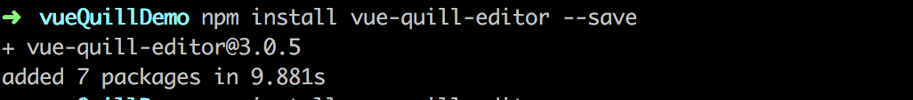
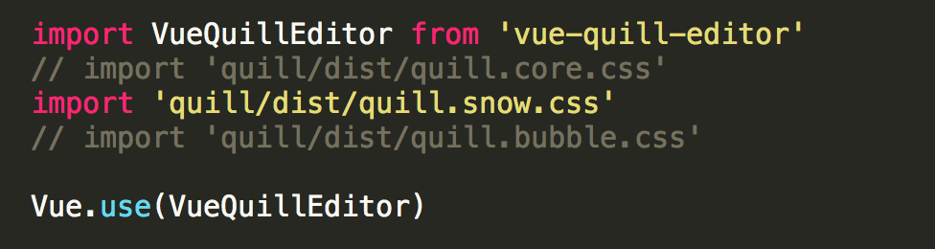
01安装及使用
npm install vue-quill-editor –save
import VueQuillEditor from 'vue-quill-editor’
Vue.use(VueQuillEditor)
import 'quill/dist/quill.core.css’
import 'quill/dist/quill.snow.css’
import 'quill/dist/quill.bubble.css'

Slide 5
02
设置SSR

Slide 6
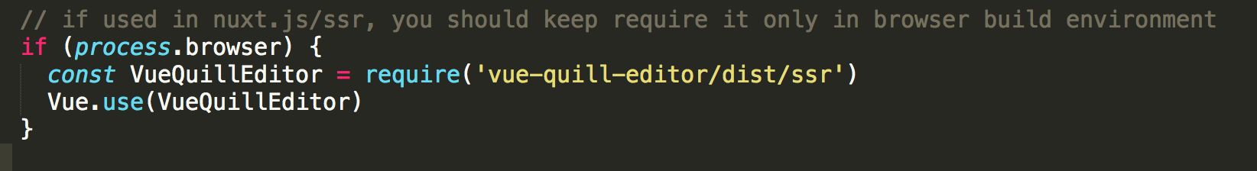
02 设置SSR

Slide 7
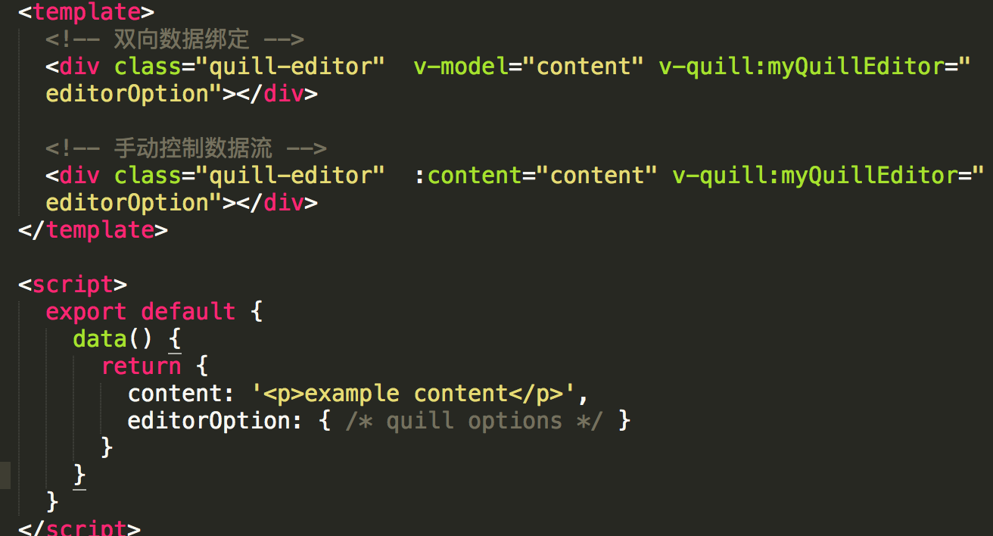
02 SSR的使用

Slide 8
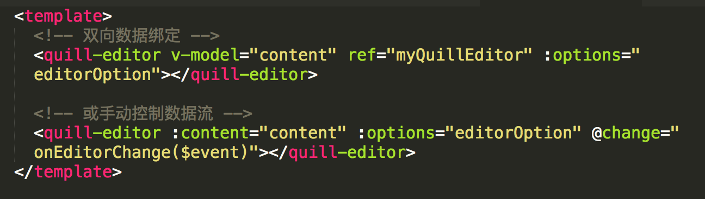
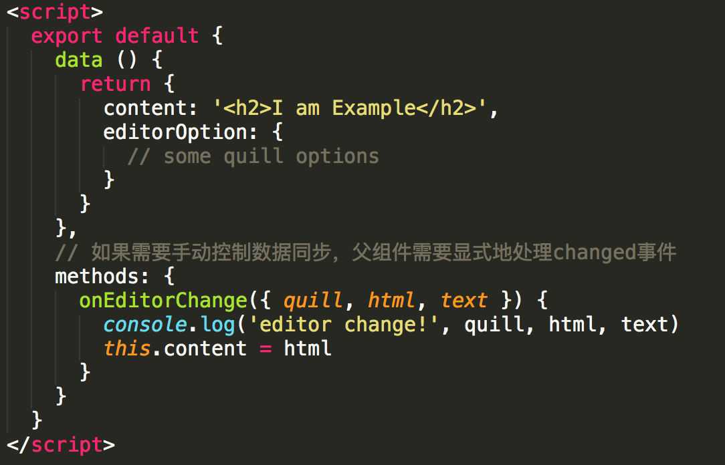
02 SAP的使用

Slide 9
02设置SSR
SSR 和 SPA 使用方法的区别:
SAP 基于 component， 通过 ref 属性获取 quill 实例
SSR 基于 directive， 通过 directive 参数获取 quill 实例
其余配置以及事件全部相同。

Slide 10
03
自定义工具栏

Slide 11
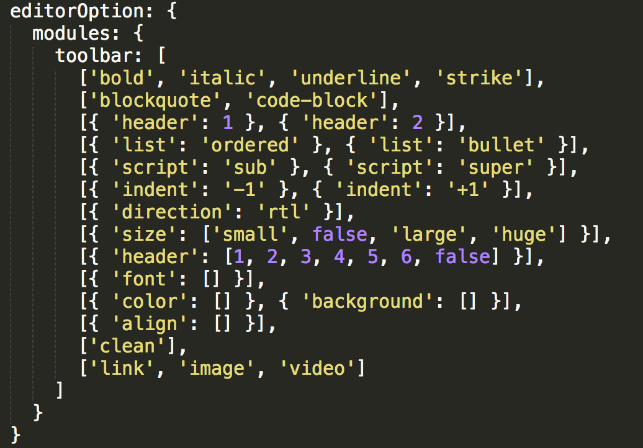
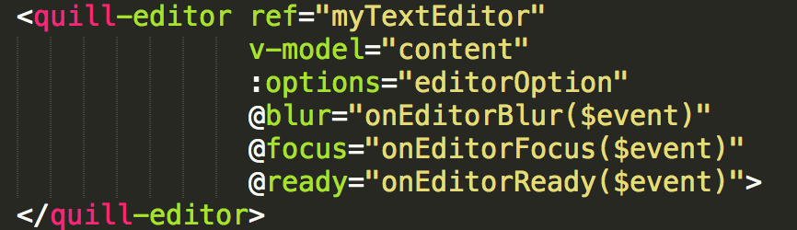
03自定义工具栏

Slide 12

03自定义工具栏

Slide 13
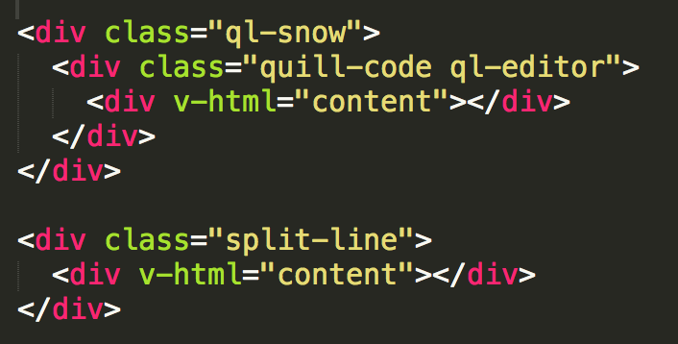
03自定义工具栏
雷区
部分样式会不生效，原因 quill 部分样式不是内嵌样式
详见 demo1 页面 （ http://localhost:8080/#/demo1）
方法1
Content 部分嵌套在 quill 主题内

Slide 14
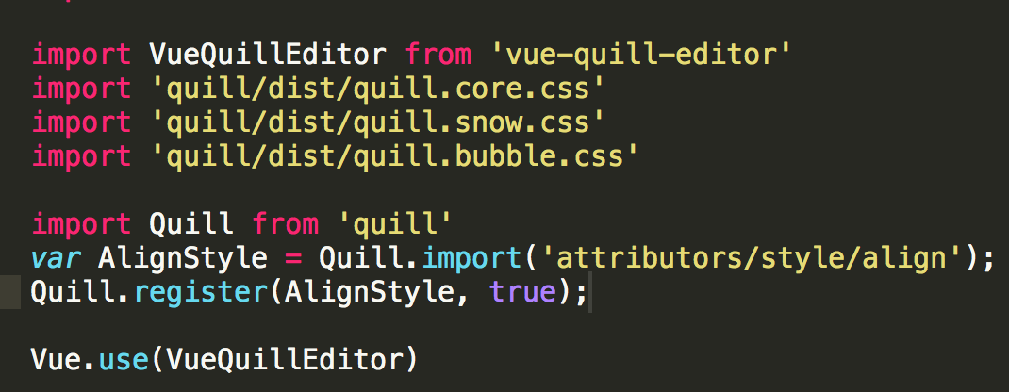
03自定义工具栏
方法2
注册行内样式
var AlignStyle = Quill.import('attributors/style/align');
Quill.register(AlignStyle, true);

Slide 15
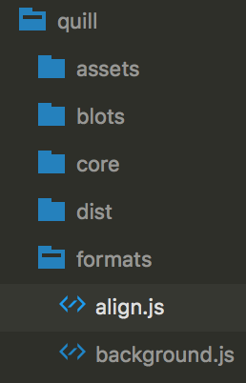
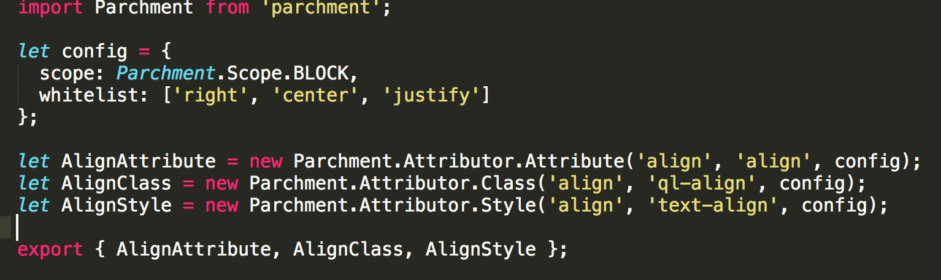
03自定义工具栏

Slide 16
04
Custom button

Slide 17
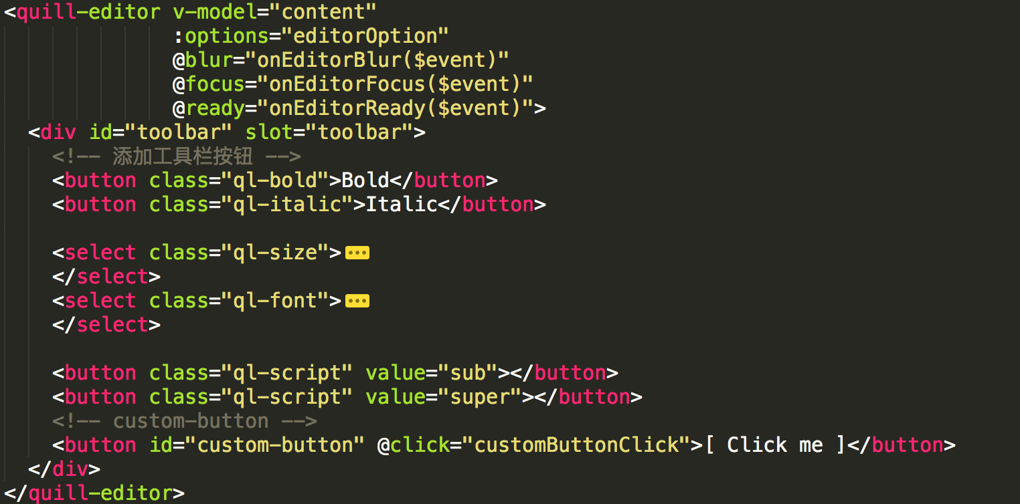
04custom button
通过 slot 来添加自定义button

Slide 18
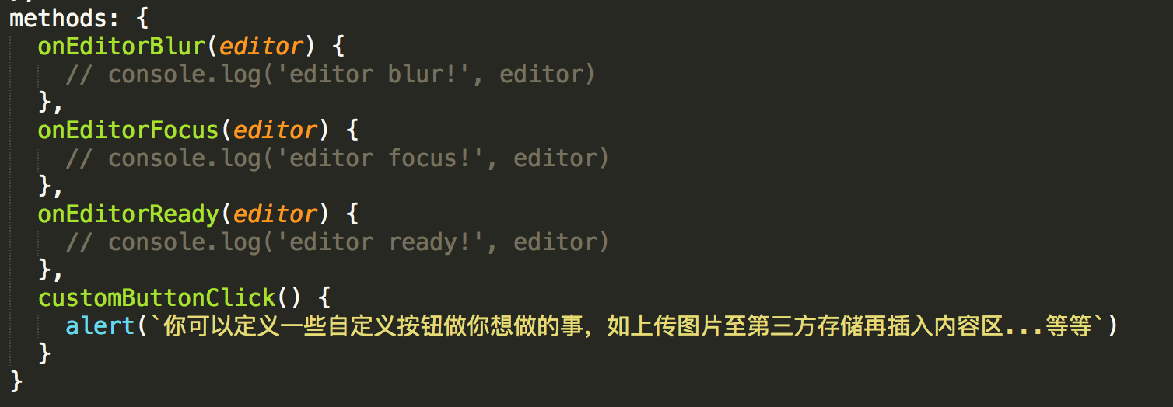
04custom button
通过 slot 来添加自定义button

Slide 19
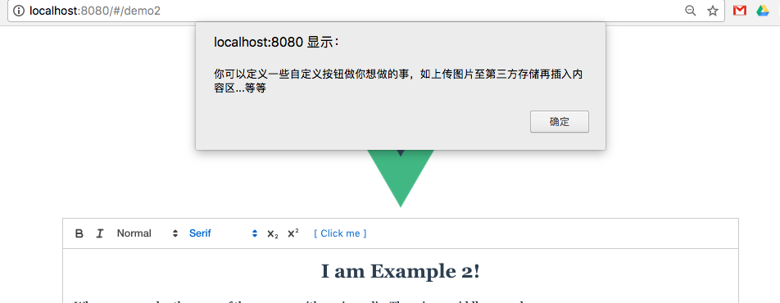
04custom button

Slide 20
05
上传图片

Slide 21
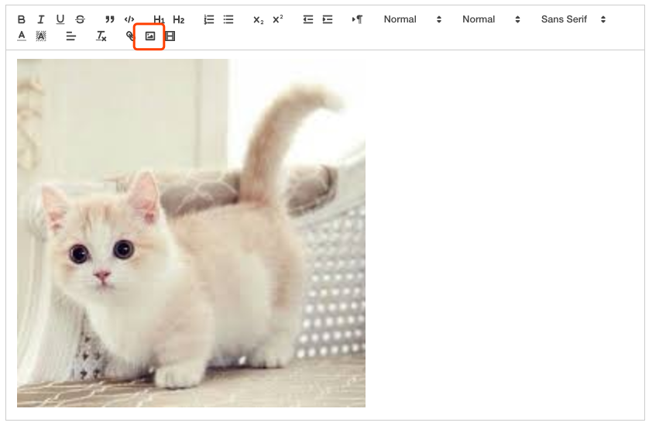
05图片上传
图片上传默认将图片转换为base64,
http://localhost:8080/#/demo3

Slide 22
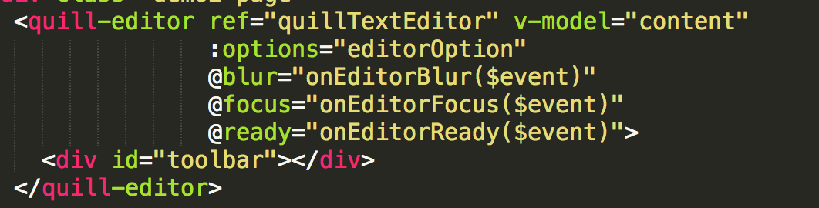
05图片上传
上传图片到服务器返回 url
Vue 实例在 mounted 期间通过 ref 获取 quill toolbar module 并添加 image 上传事件

Slide 23
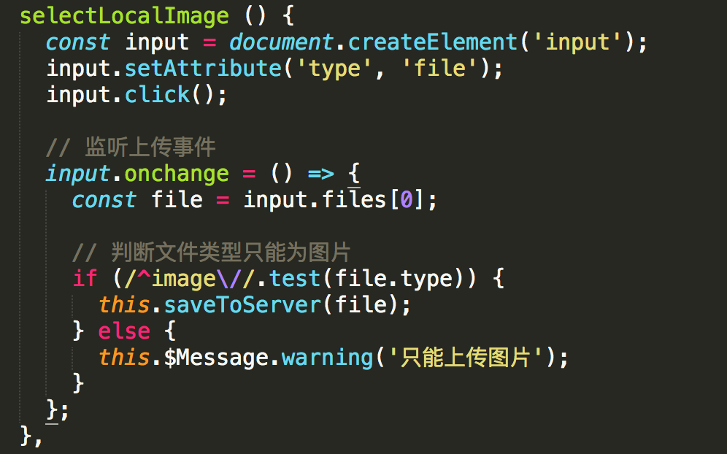
05图片上传
创建 file input 并监听onchange 事件

Slide 24
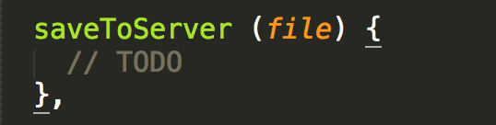
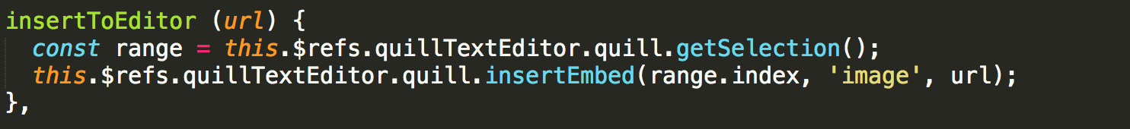
05图片上传
saveToServer 中保存图片到服务器。返回图片 url
在 saveToServer 回调中调用 quill 的 insertEmbed 方法插入 image

Slide 25
06
Custom Module

Slide 26
05Custom Module
import Quill from 'quill'
import yourQuillModule from '../yourModulePath/yourQuillModule.js'
Quill.register('modules/yourQuillModule', yourQuillModule)
Quill module 仓库
https://github.com/search?o=desc&q=quill+module&s=stars&type=Repositories&utf8=%E2%9C%93

Slide 27
感谢聆听！
参考文献 https://quilljs.com/docs/quickstart/

